Slide 1
危机管理中法律思维的培养

Slide 2
楔子

Slide 3
▲机智的力量 1、周总理的机智故事
解放初期的一次记者招待会上，有一位不怀好意的外国记者问周总理：“中国现在还有没有娼妓？”这位记者的提问是非常阴毒的，他设计了一个圈套给周总理钻。当时我国内地已彻底消灭了妓院，妓女经过改造也都已成为自食其力的劳动者，港、澳没有回归，台湾还被国民党占领。如果说“没有”就等于承认“台湾不是中国的领土”，这个提问的阴毒就在这里。当时周总理机警快速反应，一眼就看穿了他的伎俩沉稳地说：“有，在台湾。”仅仅四个字既戳穿了挑衅的阴谋，又客观现实的回答了提出的问题。令在座的中外记者佩服得五体投地。

Slide 4
50年代，有一次，周总理和一位美国记者谈话，记者看到总理办公桌上有一支美国制造的名牌“派克”钢笔，便十分傲慢的问：“总理阁下，你也使我们美国产的名牌“派克”钢笔吗？”意在讽刺我国当时连一支名牌钢笔也造不出来。周总理听了风趣地说：“这是一位朝鲜朋友送给我的。这位朋友对我说：这是我们抗美援朝胜利后，你们美国在朝鲜板门店投降签字仪式上用过的笔，我觉得这支钢笔的来历很有意义，就留下来作为纪念。”美国记者的脸一下子红到了耳根。

Slide 5
美国代表团访华时，有个记者不怀好意问周总理：“在你们中国，明明是人走的路为什么要叫‘马路’呢？”这个记者的用意是把中国人比作牛马和牲口走一样的路。周总理不假思索地答道：“我们走的是马克思主义道路，简称马路。”周总理巧妙地把“马路”的“马”解释成马克思主义的“马”妙趣横生。这个美国记者仍不死心，继续出难题：“总理阁下，在我们美国，人们都是仰着头走路而你们中国人为什么低头走路，这又怎么解释呢?”这话里显然包含着对中国人的极大侮辱。周总理不慌不忙面带微笑地说：“这并不奇怪。因为我们中国人喜欢走上坡路，而你们美国人喜欢走下坡路。” 此语一出，语惊四座！周总理妙趣横生巧妙的反驳了不怀好意地美国记者。

Slide 6
2、（四川）内江晚报事件

Slide 8
3、威尼斯商人
在莎士比亚名剧《威尼斯商人》中，安东尼奥为帮助朋友向犹太商人夏洛克借了三千金币，夏洛克因曾受其辱意欲报复，宁可不要利息，而约定如果逾期无法归还就可拥有安东尼奥胸口的一磅肉（按现代民法理论，该合同肯定无效），后安东尼奥因商船延误到期未还，夏洛克遂据此合同向法庭提出履行要求。
在法庭上，鲍西娅聪明地答应夏洛克可以剥取安东尼奥的任何一磅肉，只是，如果流下一滴血的话，就用他的性命及财产来补赎。

Slide 9
4、男人的世纪难题：先救妈还是先救女友
最完美最烂漫的答案：先救妈然后就你，如果救不了你，我就与你一起殉难，既然老天不让我们做夫妻，拿就做一对比翼双飞的蝴蝶吧！
有一个法院在招录面试的时候向考生提出了一个问题：如果你母亲和你女朋友同时掉到河里，你只能救一个人，请问你会救谁？为什么？

Slide 10
法律的适用是一门解释的艺术
扶助赡养的义务
《婚姻法》第21条：“子女对父母有赡养扶助的义务”
扶助是否等同于救助？
举轻以明重
《内江晚报》可以采用扩大解释的方法
鲍西娅巧妙地采用了缩小解释的方法
临场反应的机智是学不来的，但可以学会善于解释，法律的适用就是一个解释的过程。

Slide 11
危机无处不在，尤其在信息时代，危机已经成为一种常态。
危机成为常态的原因：
一是人都会犯错误；
二是信息传播的渠道太多，信息传播的速度太快。
三是互联网技术让信息具有了社交属性，信息传播的过程就是一个不断被改编的过程。
枪响了，出事啦

Slide 12
微博、推特、脸谱、微信
7亿网民，6亿手机用户
微信群：经过四级传播，受众就可能达1亿
四小时是危机处理的黄金时间，超过四个小时就可能形成“公共舆论”
这是一个“全民记者”的时代
“李天一事件”帖子过100亿

Slide 13
危机具有不可预测性，一旦发生了往往难以控制，不存在一劳永逸的完美的危机应对之道，即没有一种方法是万能的。汶川地震、天津爆炸案、普京
毛泽东没上过军校，连枪都不会打，但却可以指挥千军万马，在“灰飞烟灭”的战争中可以“闲庭信步”。

Slide 14
正本

Slide 15
第一幕：罗尔事件
事件回顾：《罗一笑，你给我站住！》
该文一出，迅速引爆微信圈

Slide 16
2016年9月8日，女儿罗一笑被确诊为白血病。罗尔开始在微信上记录治病历程。
11月21-23日，女儿两次被送进了重症监护室，“每天上万的花费”让罗尔第一次感到了恐慌。
11月25日，罗尔在和老友刘侠风商量后，决定在“小铜人”的微信公号“P2P观察”里推送罗尔的文章。读者每转发一次，“小铜人”给笑笑1元（保底捐赠2万元，上限50万元），文章同时开设打赏功能。（南方都市报报道）
11月30日，文章《罗一笑，你给我站住》刷爆朋友圈，超过11万人打赏，募集到数百万善款，用罗尔自己的话来说，这些“山呼海啸一般的人间大爱”、这些捐款“砸晕”了他的头。

Slide 18
危机随之而来
第一波危机：质疑声接踵而至
有人称目前罗尔女儿的医疗费报销比例高，尚不存在入不敷出的情况；
有人将矛头直指罗尔与“小铜人”，指责他们以“转发就捐款”的捆绑方式，“利用公众的善意来进行商业营销”
甚至有人怀疑，罗一笑是否患病。

Slide 19
第二波危机：相关机构发布通报、介入调查，事件持续发酵
11月30日16：31，深圳市儿童医院官微发出《关于深圳罗某笑小朋友医疗救治的情况通报》，详细说明医疗费用及医保支付比例。“罗一笑三次住院自付费用截至11月29日为36193.33元，平均自付费用占总医疗费用的比例为17.72%。”证明网友的质疑是对的

Slide 21
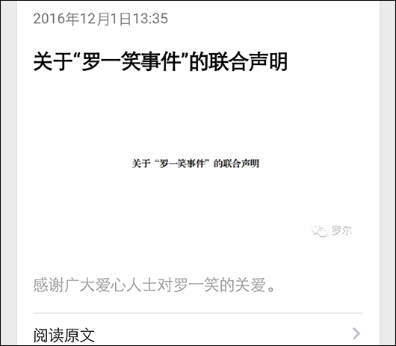
第三波危机：道歉，成立慈善基金。
12月1日13时，罗尔与刘侠风通过
各自的公号发布联合声明，
社会各界最终募集款为267万
余元，这笔款项将用作建立
慈善基金，同时表示对因
此事产生的社会影响
“深表歉意”。

Slide 22
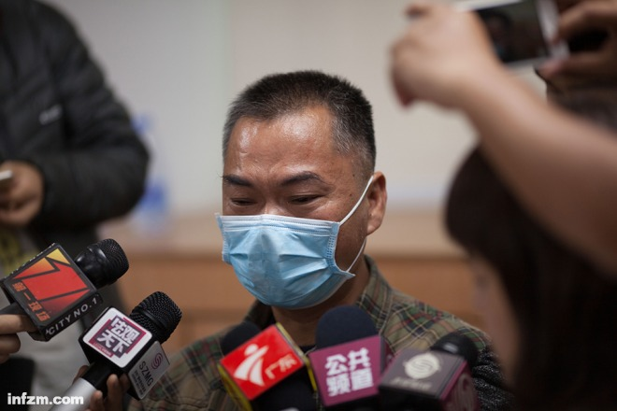
最终结局：
经深圳市民政局、刘侠风、罗尔、腾讯四方面协商，将以上两公号所获资助共计2626919.78元原路径退还给网友。

Slide 23
罗尔应对危机的第一个错误：追着事态跑，导致信息发布不充分或自相矛盾
女儿犯病属实
很多治疗不在报销之列
日后开销会很大，而且不确定
坚决否认商业营销
晒医药费清单

Slide 24
11月30日下午2点，罗尔接受北青报采访

Slide 25
危机应对的法则之一：不要追着事态跑，要走在事态的前面，你是跑不过千军万马的

Slide 26
罗尔应对危机的第二个错误：“挤牙膏式”发布信息
在一件丑闻中，细节比丑闻更令人尴尬
不要存在侥幸心理
每一个污点、每一个瑕疵都会被放大
虽然丑闻让人羞愧，但被人“扒掉衣服”带来的伤害更大
请记住：
（1）“问题不在于犯罪，而在于掩饰”（尼克松水门事件，水门事件使尼克松成为米国唯一在任内辞职的总统。）
（2）“态度决定一切”

Slide 27
危机中的生存法则之二：“一脱到底”

Slide 28
第二幕：科比“强奸门”事件
与纽森“私通下属”事件
2003年科比住进了科罗拉多州的鹰郡一家宾馆，结果第二天（2003年7月1日）酒店的前台服务生向警方报案，说科比对她进行了性侵。2003年7月2日警方对科比进行了取证，2003年7月4日签署了对科比的逮捕令。
在被逮捕之后，科比立即举办了一场新闻发布会。在发布会上，他站在妻子身边，坦然承认与该女子发生了性关系，并因自己的不忠向妻子道歉，但他同时坚持，这次发生关系是通奸而非强奸。

Slide 29
2007年2月1日，《旧金山新闻》头条新闻：
纽森私通下属，助手愤而辞职
竞选经理面对市长，“极度震惊”
第二天，纽森面对记者：
我想要明确一下，你们听到的每一件事情都是真的，我对此感到非常愧疚。。。。我伤害了一位我非常在乎的人。。。。。以及他的家庭和朋友，我为此事表示深深的歉意和悲伤。
9个月以后，他以创历史记录的优势票数，再次当选旧金山市市长。

Slide 30
危机应对的法则之三：充分发布信息，底线是不能编造信息

Slide 31
成都男司机暴打女司机

Slide 32
罗尔应对危机的第三个错误：道歉时机的选择
信誉是安全度过危机的关键，而道歉是保护这种信誉的一种关键工具。通常情况下，道歉对度过危机是有效果的，因为道歉表明你的决心，放弃过去错误的行为，利用现在的机会把事情做好；同时，可以避免落入“问题不在于犯罪，而在于掩饰”的陷阱。道歉可以展示你开放、诚实、坦率的性格特征与行为方式。
然而，为什么有些人的道歉能够迅速获得公众的原谅，而另一些人的道歉反而使事态更加糟糕呢？很重要的原因在于道歉时机的选择。

Slide 33
危机应对的法则之四：赶在“黄金4小时”前

Slide 34
网络改变生活
2010年，人民网舆情监测室首次提出“黄金4小时”概念。
传统观点：“黄金24小时”——在事发24小时内发布权威消息主导舆论是平息事件的关键。
新媒体，尤其是自媒体的兴起，大大缩短危机处置的“黄金时间”
人民网舆情监测室：“黄金4小时媒体”——主要指能产生快速舆论传播的网络媒体，以微博客、QQ群、人气高的BBS论坛等为代表。此种媒体的特点是，每一个网络信息的接受者又可能成为信息的发布者。在数小时内，“黄金4小时媒体”就可能将突发事件传播、发酵为有着重大舆论影响的事件。
北京：每天原创新帖及转发、评论达1-1.5亿

Slide 35
传统媒体与网络媒体的区别
传统媒体：
中心化
可控性
实名制
网络媒体：自媒体
去中心化：人人都是媒体人，全民记者
不可控：时间、地点、源头、内容、速度
匿名、隐身

Slide 36
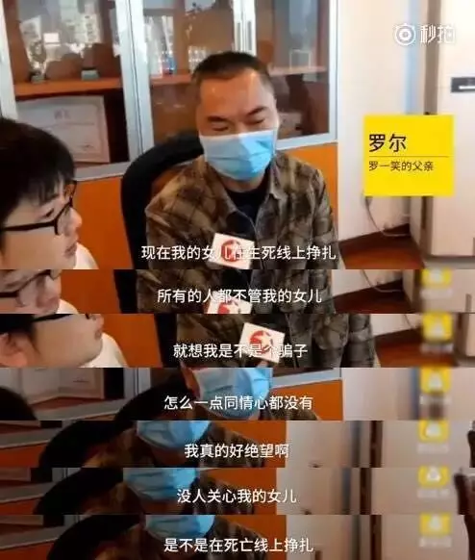
罗尔应对危机的第四个错误：责备他人，有迁怒之嫌，在火上加油

Slide 37
危机应对的法则之五：切忌火上浇油

Slide 38
第三幕：罗尔事件的法律分析
被指“夸大困境”“捆绑营销”募款270万引发公众质疑—————
罗尔事件：如何厘清六大核心法律问题
2016-12-02 08:38:21 | 来源：人民法院报 | 作者：金锦萍

Slide 39
在这里，只分析罗尔道歉并表示把捐款设立慈善基金，公众为什么还不依不饶，对他说不？
最根本的原因：“善意感觉遭到了欺骗或者戏弄”
260余万的所有权是谁的？
捐赠人能否收回打赏？

Slide 40
求助者与资助者之间是一种特定法律关系：附特定目的的赠与。特定目的便是：帮助求助者解除困境。所以如果求助者编造虚假信息或者有意隐瞒事实的，会构成民法上的欺诈，资助者可以要求撤销法律行为并返还财产；如果求助者有非法占有的目的，以虚构事实或者隐瞒真相的方法，骗数额较大的财物的，会构成诈骗罪并定罪量刑。
合同法第五十四条：下列合同，当事人一方有权请求人民法院或者仲裁机构变更或者撤销：
（一）因重大误解订立的；
（二）在订立合同时显失公平的。
一方以欺诈、胁迫的手段或者乘人之危，使对方在违背真实意思的情况下订立的合同，受损害方有权请求人民法院或者仲裁机构变更或者撤销。
当事人请求变更的，人民法院或者仲裁机构不得撤销。

Slide 41
《合同法》第194条规定：“撤销权人撤销赠与的（本法第192条、第193条），可以向受赠人要求返还赠与的财产”。
依民法理论，财产的所有权转移后，原所有权人就不能依所有权要求返还原物。
所以，原则上捐款人的行为一旦完成，便丧失了对自己捐款的支配权利。
但此处的撤销权是法定的，与所有权有同等效力。
所有的人都会对罗一笑表示同情与难过，但罗尔的身败名裂可以说是咎由自取。

Slide 42
应对危机的“黄金法则”：讲诚信，维护自己的信誉 100个人只有一个价值观：诚实

Slide 43
第四幕：唐骏“学历门”事件
1、事件回顾
2010年7月1日晚上8时20分，方舟子一连在自家的微博上发出21条记录，把矛头指向新华都集团总裁兼CEO、著名的“打工皇帝”唐骏。在这一系列微博中，方舟子针对唐骏在《我的成功可以复制》一书中透露的其个人学位、求学及工作经历，提出了多个质疑，并出示了部分查证证据，提出“唐骏的‘加州理工学院博士学位’是假的，是不是也要大家跟着复制如何造假？”
方舟子接着怀疑唐骏所读的美国西太平洋大学“是一家著名的卖文凭的野鸡大学，此校在夏威夷注册，没有得到美国认证机构的认证”。

Slide 44
2. 唐骏回应：
“从没说过自己是加州理工博士”“ 你说我的学校三流，我说四流也可以”
明示与默认往往具有相同的效果
3.影响：
仅2010年7月7日至2010年7月8日的两天时间里，就有近百位名人的简历被修改——曾经的高学历被悄悄删除，并且该数字还在持续增加。
2010年《中国500企业家公众形象满意度调查报告》，唐骏排在最后一名。
4.唐骏道歉：
2012年6月19日（2年后），北大讲座，道歉。
唐骏“学历造假”也许真的瑕不掩瑜，但其名誉受损却是事实。

Slide 45
危机应对最主要的任务：重建信任 危机应对的最佳时机：第一时间

Slide 46
诚信很重要，在民法中，诚实信用原则被冠为“帝王原则”、“帝王条款”、“最高指导原则”、“核心原则”。
法律本身也要 “讲诚信”，不能朝令夕改，“法律一旦被制定，国王就不能终止”（英国《权利法案》）

Slide 47
商鞅变法：立木为信
商鞅变法的法令已经准备就绪，但没有公布。他担心百姓不相信自己，就在国都集市的南门外竖起一根三丈高的木头
告示：有谁能把这根木条搬到集市北门，就给他十两黄金。百姓们感到奇怪，没有人敢来搬动。商鞅又出示布告说：“有能搬动的给他五十斤金（古时的“金”实际为黄铜）。”有个人壮着胆子把木头搬到了集市北门，商鞅立刻命令给他五十两黄金（黄铜）。

Slide 48
罪刑法定：法律也要讲信用，以保护人权
法无明文规定不为罪，法无明文规定不处罚——费尔巴哈

Slide 49
西方罪刑法定的两个经典案例
一个是在法国，一名被关押的犯人通过与狱外人员串通，在一个放风的时候被狱外人员开来的直升机就走。当他被抓获时，被指控犯有越狱罪，而律师在辩护中称，法国刑法中规定的越狱罪是指以攀墙、掘洞、蒙混的方式从狱中逃脱，并没有规定要以直升机出逃。法官采纳了辩护律师的意见，宣布其越狱罪不成立。
另一案件发生在英国，一个英国公民在飞机跑道中央阻碍了飞机的起飞和降落，按照英国刑法，在飞行器跑道周围活动，影响飞行器正常升降的，将被判处阻碍飞行秩序罪。而律师为他进行了无罪辩护，声称法律所规定的是在跑道周围，而其代理人是在跑道中央，并不构成阻碍飞行秩序罪，因为法律对其行为并无明文规定。法官最终也一致同意了他的辩护意见。

Slide 50
禁止类推解释， 但允许扩张解释。
类推解释是指对于法律没有明文规定的行为，适用类似的条文予以处罚。例如，到餐馆吃饭，发现帐单金额超过万元时，溜之大吉。“骗吃”类推解释为诈骗罪。再如，将与现役军人的配偶长期通奸的行为解释为同居（以夫妻的名义长期共同生活），从而认定行为人的行为构成破坏军婚罪。将强奸扩大到男性之间等。

Slide 51
将重度醉酒后在高速公路超速驾驶机动车的行为，认定为以危险方法危害公共安全罪
醉酒驾车通常情况下构成危险驾驶罪
以危险方法危害公共安全罪通常是指实施与“放火、决水、爆炸、投放危险物质”的危险性相当的行为
在法治社会，学法、懂法还是很有必要的
学法律的人通常都具备两个特点：
一是逻辑思维比较强
二是善于保护自己
“依法治危”也是一种有效的应对危机的手段

Slide 52
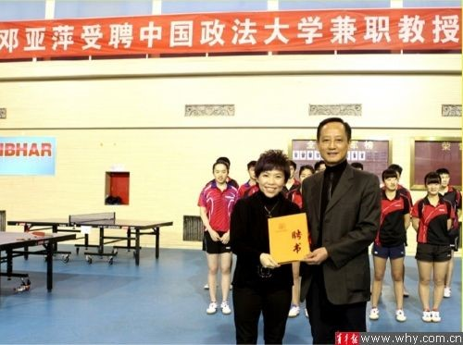
第五幕：邓亚萍事件
2016年12月2日，中国政法大学举行邓亚萍受聘中国政法大学兼职教授仪式，该校党委书记石亚军向邓亚萍颁发兼职教授聘书。

Slide 53
12月6日，法大学生徐恒发表公开信，要求学校就公开聘任邓亚萍为本校兼职教授的决策程序等事项作出说明。
“为洁身自好、拒绝污染计，本人决定逃离这所‘中国法学教育最高学府’。”——杨玉圣
12月6日12时42分，中国政法大学在其官方微博上表示：“我校聘请邓亚萍女士为兼职教授，是由体育教学部向学校提出申请，由人事处根据《中国政法大学兼职教授聘任规定》的条件和程序通过该申请，聘请邓亚萍女士为体育教学部兼职教授，其主要工作是支持学校高水平乒乓球运动队的建设发展。学校希望通过聘请邓亚萍女士为兼职教授，能为进一步提升学校乒乓球高水平运动队成绩，营造健康向上的体育文化氛围发挥积极作用。”

Slide 54
这是一次成功的危机处置
法大的声明中的潜台词就是“我们是在依法办事”。
包含三点意思：一是符合规定；二是符合程序；三是为了提高乒乓球队的水平。
有多少人敢和“中国法学教育的最高学府”辩法呢？
延伸讨论：邓亚萍没有资格当中国政法大学的兼职教授吗？（当然限于乒乓球这个运动（专业））
邓亚萍好歹还是个剑桥博士
鲁迅 陈寅恪 刘半农 梁簌溟

Slide 55
第六幕：药家鑫事件
药家鑫，西安音乐学院大三的学生。2010年10月20日深夜，驾车撞人后又将伤者刺了八刀致其死亡，此后驾车逃逸至郭杜十字路口时再次撞伤行人，逃逸时被附近群众抓获。同年4月22日在西安市中级人民法院一审宣判，药家鑫犯故意杀人罪，被判处死刑，剥夺政治权利终身，并处赔偿被害人家属经济损失45498.5元。5月20日，陕西省高级人民法院对药家鑫案二审维持一审死刑判决。2011年6月7日上午，药家鑫被执行死刑，终年21周岁。

Slide 56
危机应对的法则之六：勿行伤害之举

Slide 57
1、法律是一门非常精巧的解释艺术，只有经过专门学术训练的人才能担当此任。由于对司法腐败的痛恨和对专家的不信任，民众喜欢自己当“法官”，而且某一案件一经网络曝光，往往会产生集体非理性，这种集体非理性干扰了司法的判决，甚至严重影响了司法判决。
2、大众喜欢用自己朴素的道德法则取代法律给某一个案件下判决结论，这和古代的“春秋决狱”有相似之处，《春秋》不能保证司法公正，“民意”也往往和法律的精神背道而驰。
3、药家鑫案民众的兴奋度很高，网络上基本是杀声一片。李玫瑾教授与贺卫方教授都从专业的角度对该案做了分析，尽管他们都认为按法律判药家鑫死刑没有问题，只是他们的分析很理性，很温和，充满人文关怀，但仍然遭到网民大批判。为什么专家得不到民众的信任？可能是伪专家太多了。

Slide 58
个人一旦融入群体，他的个性便会被湮没，群体的思想便会占据绝对的统治地位，而与此同时，群体的行为也会表现出排斥异议，极端化、情绪化及低智商化等特点。进而对社会产生破坏性的影响。——古斯塔夫・勒庞

Slide 59
托克维尔：多数人暴政
针对法国大革命教训所提出的一个概念，雅各宾派曾经以革命和人民的名义实行恐怖统治。
托克维尔说：“美国人赋予法学家的权威和任其对政府施加的影响，是美国今天防止民主偏离正轨的最坚强壁垒。”
相对于一般不懂法律的民众而言，法官更加熟悉法律程序、法律规则，卢梭认为民众会被蒙蔽，所以众意不可靠，实际上这是一个职业分工问题，就像法官不能够去当足球裁判一样，因为足球的规则法官不懂，在诉讼过程中也一样，民众不可能像法官那样懂法，因此民众作为旁观者在案件审理中不一定是被蒙蔽而认识错误，而常常是由于观念的非职业性带来的对法律事务的陌生，使得他们无法对案件作出法律上正确的判断。

Slide 60
4、至于中国人如此热衷于死刑，可能跟几千年流传下来的报应思想有关，如果我们承认我们在无可救药地学习西方，并且承认法治的传统产生于西方，那么就应该承认一个文明社会基本没有死刑或很少判死刑。用报应思想来作为刑罚的哲学基础是否还合适，需要检讨。毕竟国家无论以什么名义“杀人”恐怕也很难找出令人信服的理论根基来。
5、药家鑫案今日即将宣判，网上杀声一片。法院未判，民意已给他判了死刑。为什么我们的社会如此充满血腥？是否药被判死刑才能彰显法治的精神？正义并因此得到伸张？刑罚的目的是什么？同态复仇的观念和现代文明社会的建立是否是背道而驰？为什么我们的人民如此热衷于肉体上消灭“敌人”，并由此获得快感？却不想精神的改造可能更有效？

Slide 61
6、昨天看到药家鑫案被害人律师的一段网络视频发言，他的发言让人想起解放初期民兵连长批斗地主恶霸的情景，台上控诉，台下欢呼，充满暴力和血腥的味道。（关于暴力，孟德斯鸠有个很哲学的判断：哪个人以为自己能当别人最后的审判官，他的所作所为就是暴力。）另外，被害人家属放弃对药家鑫的民事赔偿，说是把钱留给药的父母养老送终，高调宣称不要“一分药家带血的钱”。这些话看似充满仁义道德，但我却感觉到字里行间飕飕的凉意和另一种残忍。
7、我们这个社会在如何对待坏人的问题上需要深刻的反省。过去的控诉会、斗争会，以挑动群众的仇恨心理为目的。对待敌人是用加倍的恶去回报他。将群众培养成嗜血的暴民，这决不是社会安定的福音。——茅于轼

Slide 62
8、残忍的药家鑫最终会逃不过残忍的社会的报复。药该死似乎已经成为社会定论，李玫瑾教授试图从心理学的角度去分析药杀人的原因，却被其他人理解为为药开脱罪责。人们不仅怀疑她的人品还对她的专业水平大加讽刺和批判。“民意的权力”在告诉人们“顺我者昌，逆我者亡”的专制蛮横。
9、美国的谋杀罪分为一级谋杀和二级谋杀。所谓一级谋杀，是指有预谋的犯罪，以及杀害警察、法官、政府要员、证人和杀害多人、以残忍手段折磨被害者死亡的行为。药家鑫涉嫌案件虽手段残忍，但其残忍手段并非以折磨被害人为目的，且杀人动机为临时起意，应该属于二级谋杀，不在判死刑之列。

Slide 63
10、是否可以因为“万人皆曰可杀”就坐实药家鑫的死刑呢？我以为必须慎重。
首先，尽管药家鑫故意杀人的事实清楚、证据确凿，并且情节严重，但他也存在从轻情节。一是作案后在父母陪同下，向公安机关投案自首，而刑法规定“对于自首的犯罪分子，可以从轻或者减轻处罚”；
二是药家鑫的行为不是一起有计划、有预谋的犯罪，纯属一起偶然突发事件，是激情犯罪，其主观恶性比有计划、有预谋的犯罪要轻。即使要判处药家鑫死刑，也应考虑到这些从轻情节。
其次，从死刑适用来看，它是最严厉的刑罚措施，我国刑法规定“死刑只适用于罪行极其严重的犯罪分子”，联合国经济与社会理事会于1984年公布的《关于保护死刑犯权利的保障措施》第一条也规定：“在没有废除死刑的国家，只有最严重的罪行可判处死刑，应理解为死刑的范围只限于对蓄意而结果为害命或其他极端严重后果的罪行。”

Slide 64
第七幕：于欢“辱母杀人案”
2016年4月14日，由社会闲散人员组成的10多人的催债队伍多次骚扰苏银霞的工厂，辱骂、殴打苏银霞。案发前一天，吴学占在苏已抵押的房子里，指使手下拉屎，将苏银霞按进马桶里，要求其还钱。当日下午，苏银霞四次拨打110和市长热线，但并没有得到帮助。
催债的手段升级，苏银霞和儿子于欢，连同一名职工，被带到公司接待室。11名催债人员围堵并控制了他们三人。其间，催债人员用不堪入耳的羞辱性话语辱骂苏银霞，并脱下于欢的鞋子捂在他母亲嘴上，甚至故意将烟灰弹到苏银霞的胸口。催债人员杜志浩甚至脱下裤子，露出下体，侮辱苏银霞，令于欢濒临崩溃。外面路过的工人看到这一幕，让于欢的姑妈于秀荣报警。
警察接警后到接待室，说了一句“要账可以，但是不能动手打人”，随即离开。看到警察要离开，报警的于秀荣拉住一名女警，并试图拦住警车。“警察这时候走了，他娘俩只有死路一条。”于秀荣在后来接受记者采访时说。被催债人员控制的于欢看到警察要走，情绪崩溃，站起来试图冲到屋外唤回警察，被催债人员拦住。混乱中，于欢从接待室的桌子上摸到一把水果刀乱捅，致使杜志浩等四名催债人员被捅伤。其中，杜志浩因未及时就医导致失血性休克死亡，另两人重伤，一人轻伤。

Slide 65
很少有这样的案件，舆论一边倒地批评，即使雷洋案都未获此殊荣。最根本的原因这是一份违背“天理”的判决。在西方有个词叫“自然法”，就是康德所说的“头顶上灿烂的星空与心中的道德法则”。中国的老百姓没有这么文绉绉，他们的语言总是简洁而有力，他们会说：“这事还有天理吗”？平心而论，每个人都有不得不妥协的时候，但是，即使是受到上峰的压力，对这种天理难容的极端恶性事件所进行的反抗而造成的死伤案件，写判决的时候是不是应该想想“头顶上灿烂的星空与心中的道德法则”？

Slide 66
判决书中有几个关键词汇，包括“被害人（指死掉的那个家伙）未使用工具”、“不具有防卫的紧迫性”、“不法侵害已经结束等”。让人费解的是，那玩意儿不是作案工具是啥？（针对侮辱罪而言）按理应该予以没收或者销毁，当然现在人都死了，已经无从没收只能销毁了。当这种天理难容的极端恶性事件正在发生的时候，我们的法官脸上却散发着僵尸般的寒气一本正经地告诉当事人，你怎么可以动刀子呢？你应该对你眼前的恶根动之以情晓之以理的进行教育。法官在写判决书的时候一定要考虑一般国民的价值观与朴素的法感情（张明楷教授好像经常念叨这句话）。其实说得简单一点就是，你至少要按常理出牌。

Slide 67
危机应对的法则之七：以高昂的姿态应对，该出手时就出手 与法则之六不同，于欢对杜志浩的伤害，实为正当防卫，是一种保护，对道德与法律的保护。于欢对危机的处理并不违背法则六。

Slide 68
徐国庆化解人质危机

Slide 69
努力让人民群众在每一个司法案件中都感受到公平正义。————习近平

Slide 70
危机应对的法则之八：沉着冷静，保持“战略定力” 中国将坚持走和平发展道路,要加强战略思维,增强战略定力。 ————习近平

Slide 71
第八幕：中国应对TPP与南海仲裁案
2015年10月5日，美国、日本、澳大利亚等12个国家已成功结束“跨太平洋战略经济伙伴协定”（TPP）谈判，达成TPP贸易协定。
中国学者的反应：
美国不带中国玩了
中国被拒TPP俱乐部外
比股市崩盘更可怕的TPP

Slide 72
商务部部长高虎城：中国坚定支持多边贸易体制

Slide 73
南海仲裁是一张废纸

Slide 74
危机应对的法则之九：沉默是金，无招胜有招

Slide 75
重庆“著名检察官”么宁（幺宁）女士，去年年底辞职，到重庆某律师事务所应聘未果，现在挂在四川一家律师事务所，当起了律师。 消息一出，迅速引爆网络，引来又一次的口诛笔伐。

Slide 76
谢谢！

